Slide 1
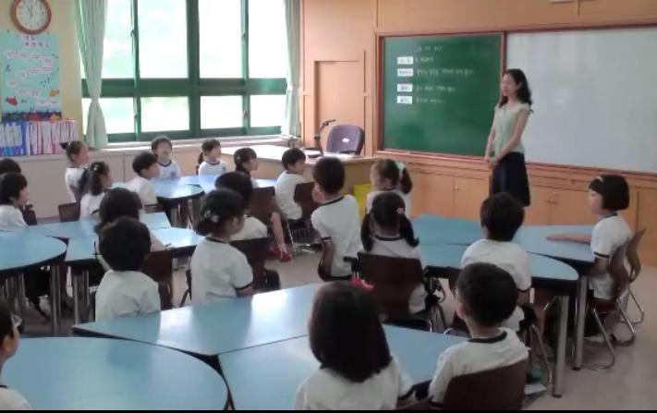
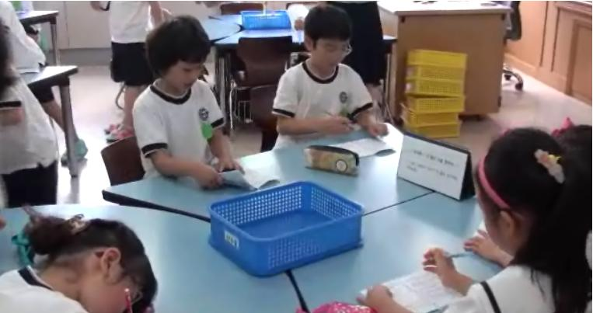
생각틀(Thinking maps)을 활용한
읽기 쓰기 통합 교수학습 방안 연구
- 초등학교 고학년의 설명적 텍스트(Expository text) 지도를 중심으로 -
2012. 5. 4.
국어교육전공 정세진

Slide 2
논문 목차
Ⅰ. 서론
Ⅱ. 읽기•쓰기 통합 교수•학습과 생각틀 (Thinking Maps)
Ⅲ. 생각틀(Thinking Maps)을 활용한
읽기 •쓰기 통합 교수 •학습 방안
Ⅳ. 생각틀(Thinking Maps)을 활용한
읽기 •쓰기 통합 교수 •학습의 실제
Ⅴ. 결론

Slide 3
Ⅰ. 서론
CHAPTER 1
연구의 필요성 및 목적
선행 연구 검토
연구 방법 및 제한점

Slide 4
Ⅰ. 서론
A. 연구의 필요성 및 목적
생각틀(Thinking Maps)을 활용한
읽기•쓰기 통합 교수•학습 방안 제시
읽기•쓰기 통합교육이 잘 이루어지지 않음
설명적 텍스트(Expository text)의 읽기 쓰기 활동을 어려워함
글의 구조 파악 및 글쓰기를 위한 의미 시각화 방법이 필요함

Slide 5
Ⅰ. 서론
생각틀(Thinking Maps) 이란?
•1988년 데이비드 하이엘(David. Hyerle)에 의해 고안된 시각적 언어
• 8가지 사고 유형의 틀
생각 넓히기 틀 (Circle Map)
생각 묶기 틀 (Tree Map)
자세히 알아보기 틀 (Bubble Map)
비교 대조 틀 (Double Bubble Map)
흐름 틀 (Flow Map)
원인 결과 틀 (Multi Flow Map)
전체 부분 관계 틀 (Brace Map)
유추하기 틀 (Bridge Map)
미국에서 학생들의 독해 능력 향상과 글쓰기 과정의 문제 해결,
사고 기술의 향상을 위해
8가지 사고 유형의 맵으로
고안되었음.
미국, 싱가폴, 영국의 일부 지역에서 사용되고 있음. 우리나라에서는
운현초에서 2005년부터 활용 중.

Slide 6
Ⅰ. 서론
B. 선행 연구 검토
1. 읽기•쓰기 통합 연구
- 이성은(1994), 신헌재 •이재승(1994), 윤정옥(1997),
이재승(1997), 천경록(2009), 홍혜진(2010)
2. 생각틀(Thinking Maps)에 관한 연구
- 박혜진(2010), 김우주(2011)
맥른타이레(Maclntyre, 2004), 천(Chun, 2004)
아니타 선셰리 (Anita. Sunseri, 2011)
3. 의미 시각화를 통한 설명적 텍스트 구조 지도에 관한 연구
- 박수자(1990), 서혁 (1991), 천경록(1995), 김정종(1997)

Slide 7
Ⅰ. 서론
C. 연구 방법 및 제한점
읽기 사전 검사 성적을 기준으로 실험집단을 상,중,하 그룹으로 나누어
생각틀을 이용한 읽기 쓰기 통합 교수 학습 프로그램의 투입 전과 투입 후의 결과를 비교하여 프로그램의 적용 효과를 살펴봄.
1. 연구대상
- 서울특별시 소재 J 초등학교 5학년 1개반
- 남녀 혼성반 (남 15, 여 13, 총 28명)
2. 연구 문제 및 연구 방법
- 설명적 텍스트를 중심으로 생각틀을 활용한 읽기 •쓰기 통합 교수• 학습이
학생의 읽기/쓰기 능력 면에서 의미 있는 향상을 보이는가?

Slide 8
Ⅰ. 서론
C. 연구 방법 및 제한점
3. 연구 설계 및 연구 절차
본 연구는 2011년 10월부터 11월까지 실시함.
총 13차시 프로그램으로 이루어짐.
사전검사
사전읽기검사
사전회상검사
프로그램 투입
생각틀을 활용한 읽기•쓰기 통합 교수
사후검사
사후읽기검사
사후 회상검사
사후 쓰기검사
사전쓰기검사
학습 프로그램 투입

Slide 9
Ⅱ. 읽기•쓰기 통합 교수•학습과
생각틀 (Thinking Maps)
CHAPTER 2
읽기•쓰기 통합 교수 • 학습의 이론적 근거
읽기•쓰기 전략으로서의 생각틀

Slide 10
Ⅱ. 읽기•쓰기 통합 교수•학습과 생각틀
A. 읽기•쓰기 통합 교수•학습의 이론적 근거
읽기와 쓰기의 상호 관련성
- 지식의 공유, 의미 구성 과정, 사고 작용의 개입
2. 읽기•쓰기 통합 지도의 개념 및 필요성
- 총체적 언어교육 이론
- 모든 언어 사용 기능은 내적으로 관련되어 상호 보완적임
- 학생들이 읽은 글의 내용과 관련 지어 쓰기 활동을 할 때
글의 내용을 더 깊이 이해할 수 있다(박영목 외, 1996).
- 2007 개정 교육과정

Slide 11
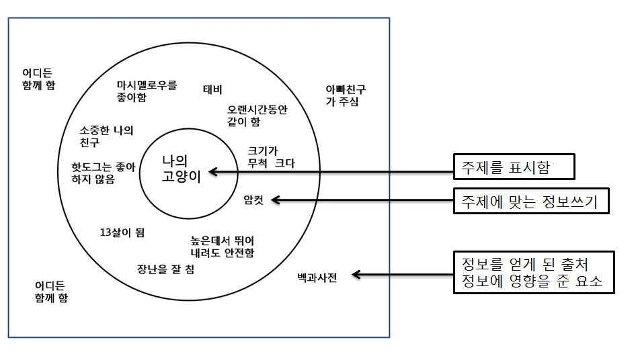
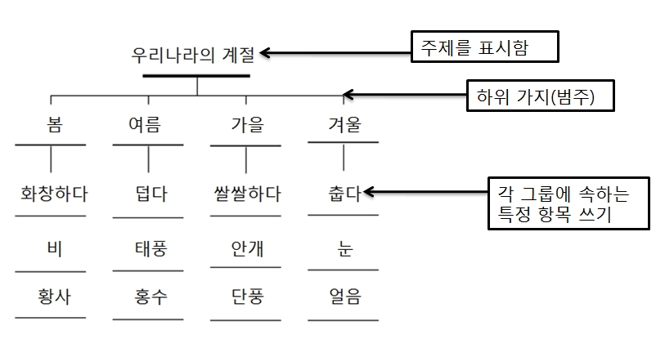
Ⅱ. 읽기•쓰기 통합 교수•학습과 생각틀
B. 읽기•쓰기 전략으로서의 생각틀
2. 생각틀의 개념과 유형
1. 생각 넓히기 틀
(Circle map)
2. 생각 묶기 틀
(Tree map)

Slide 12
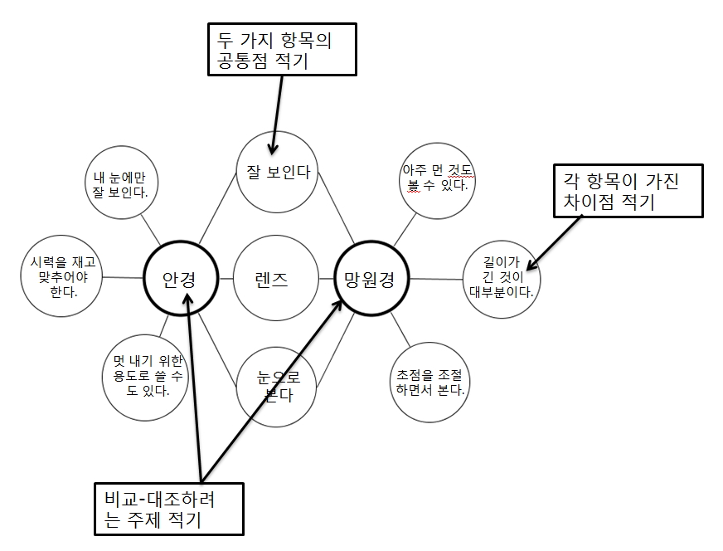
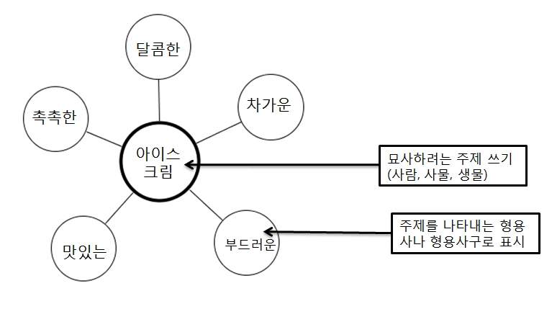
Ⅱ. 읽기•쓰기 통합 교수•학습과 생각틀
B. 읽기•쓰기 전략으로서의 생각틀
2. 생각틀의 개념과 유형
3. 생각 자세히 틀
(Bubble map)
4. 비교 대조 틀
(Double Bubble map)

Slide 13
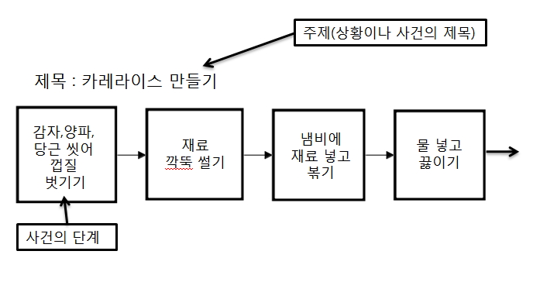
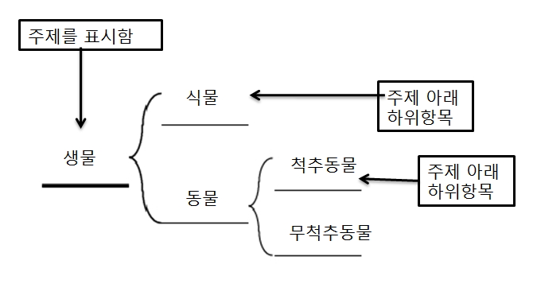
Ⅱ. 읽기•쓰기 통합 교수•학습과 생각틀
B. 읽기•쓰기 전략으로서의 생각틀
2. 생각틀의 개념과 유형
5. 전체 부분 관계 틀
(Brace map)
6. 흐름 틀
(Flow map)

Slide 14
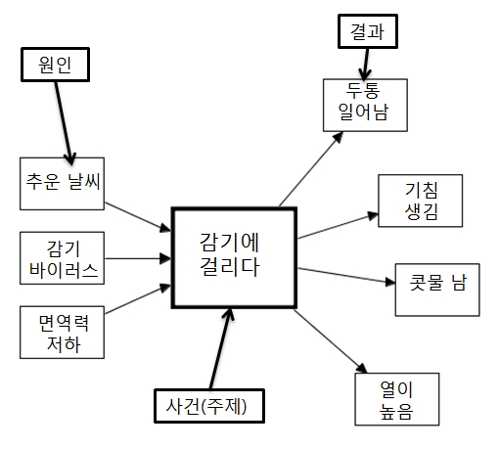
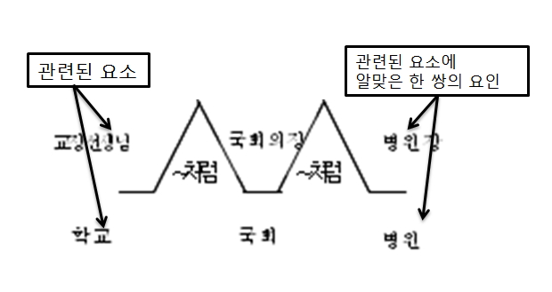
Ⅱ. 읽기•쓰기 통합 교수•학습과 생각틀
B. 읽기•쓰기 전략으로서의 생각틀
2. 생각틀의 개념과 유형
7. 원인 결과 틀
(Multi-flow map)
8. 유추하기 틀
(Bridge map)

Slide 15
Ⅲ. 생각틀 (Thinking Maps)을 활용한 읽기•쓰기 통합 교수•학습 방안
CHAPTER 3
설명적 텍스트의 구조에 따른 생각틀의 적용
생각틀을 활용한 읽기•쓰기 통합 교수 •학습

Slide 16
Ⅲ. 생각틀을 활용한 읽기•쓰기 통합 교수• 학습 방안
A. 설명적 텍스트의 구조에 따른 생각틀의 적용
1. 설명적 텍스트의 구조
- 설명적 텍스트 :
추상적인 논리 과정을 언어적 형태로 나타내려고 시도하는 정보전달과 설득의 효력을
갖고 있는 글 (메이어 Meyer,1980)
- 설명적 텍스트의 구조 : 앰브루스터와 앤더슨 (Ambruster&Anderson, 1982)
기술(수집) 구조, 시간 순서 구조, 원인 결과 구조(설명 구조), 비교 대조 구조,
정의 예시 구조, 문제 해결 구조

Slide 17
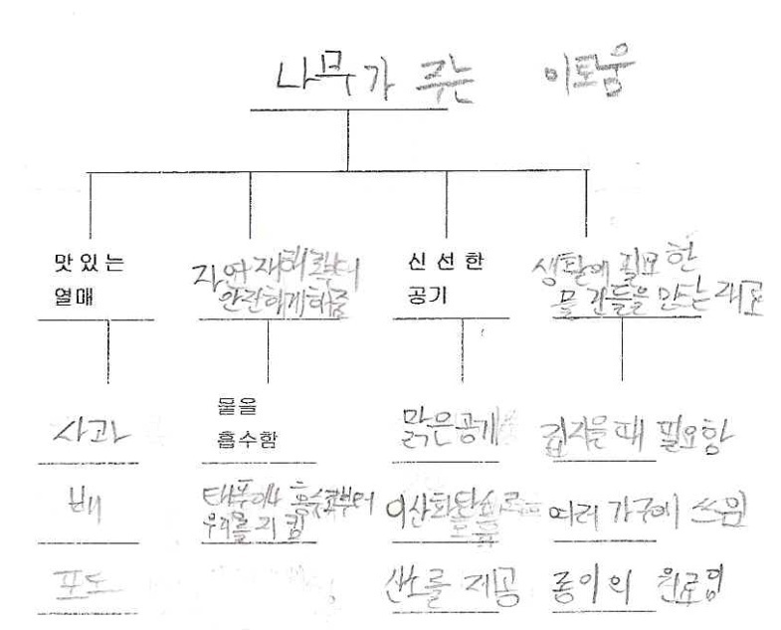
Ⅲ. 생각틀을 활용한 읽기•쓰기 통합 교수• 학습 방안
A. 설명적 텍스트의 구조에 따른 생각틀의 적용
기술 구조
- 구조표지어 찾기
나무는 우리에게 여러 가지 이로움을 준다. 첫째, 나무는 여러 가지 맛있는 열매를 우리에게 준다. 사과, 배, 포도, 대추, 밤과 같은 것들이 나무에 열려 맛과 건강을 함께 전해준다. 둘째, 나무는 자연 재해로부터 우리를 안전하게 해 준다. 뿌리가 물을 흡수하여 태풍이나 홍수로부터 우리를 지켜준다. 셋째, 신선한 공기를 우리에게 제공해준다. 맑은 공기를 통해 우리가 건강하게 살아가는데 도움을 준다. 넷째, 나무는 우리 생활에 필요한 물건들을 만드는 재료가 된다. 집을 짓는 데 없어서는 안 될 아주 중요한 자재가 되며, 여러 가지 가구 등을 만드는 재료가 된다. 또한 종이의 원료가 되어서 우리가 문화생활을 누릴 수 있게 해 준다. (출처: 이경화(2005: 88) 재구성)
기술 구조 텍스트 읽기에
적용된 생각 묶기 틀

Slide 18
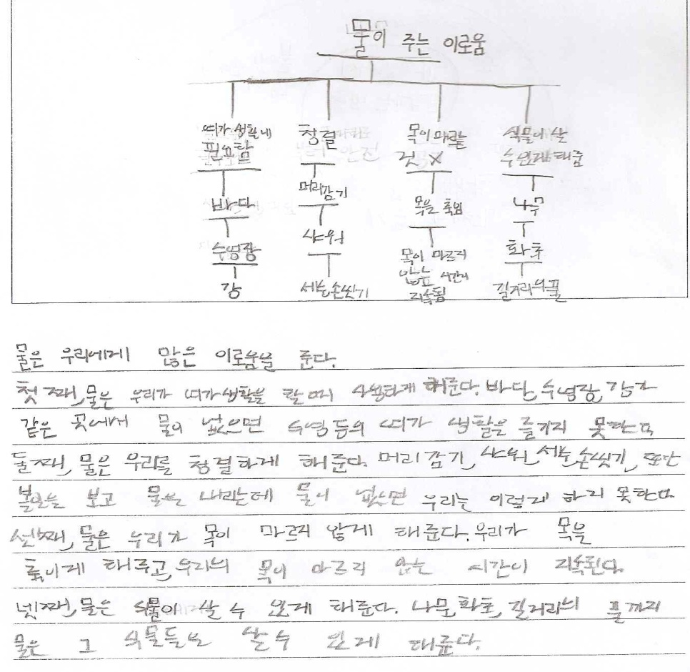
Ⅲ. 생각틀을 활용한 읽기•쓰기 통합 교수• 학습 방안
A. 설명적 텍스트의 구조에 따른 생각틀의 적용
기술 구조
기술 구조 텍스트 쓰기에
적용된 생각 묶기 틀

Slide 19
Ⅲ. 생각틀을 활용한 읽기•쓰기 통합 교수• 학습 방안
B. 생각틀을 활용한 읽기•쓰기 통합 교수•학습
가. 측정 도구 및 자료 처리 방법
사전 사후 검사 : 읽기 능력 검사
(읽기 이해 능력 검사, 읽기 회상 능력 검사)
쓰기 능력 검사
읽기 능력 검사 도구
- 평가 문항 작성 후 타당도 검증
쓰기 능력 검사 도구
- 평가 기준 및 평가 요소의 설정, 평가 과제 결정,
채점 기준과 척도 개발, 신뢰도 검증
- 3명의 채점자 간 6개요소의 Pearson 상관관계 실시, 신뢰도 확보

Slide 20
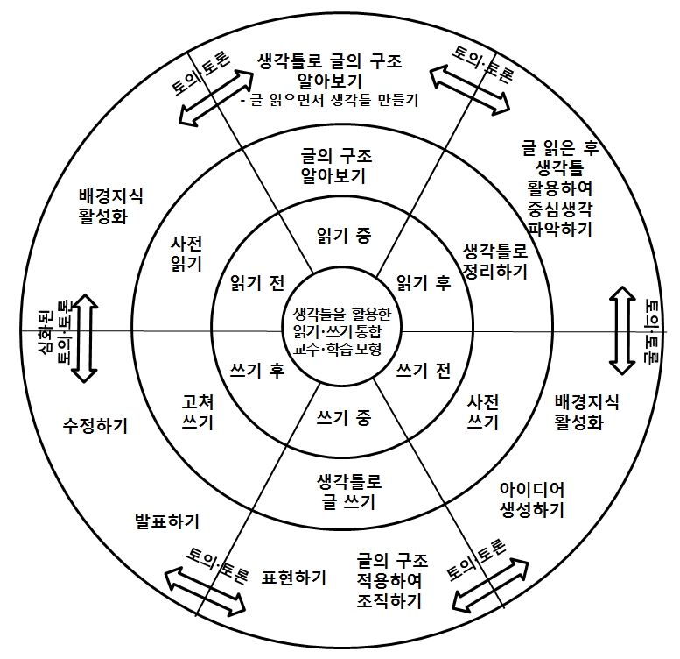
Ⅲ. 생각틀을 활용한 읽기•쓰기 통합 교수• 학습 방안
B. 생각틀을 활용한 읽기•쓰기 통합 교수•학습
2. 생각틀을 활용한 읽기•쓰기 통합 교수•학습 모형 구안

Slide 21
Ⅳ. 생각틀 (Thinking Maps)을 활용한 읽기•쓰기 통합 교수•학습의 실제
CHAPTER 4
생각틀의 읽기•쓰기 통합 교수 •학습의 적용
생각틀을 활용한 읽기•쓰기 통합 교수 •학습 적용 결과 분석

Slide 22
Ⅳ. 생각틀을 활용한 읽기•쓰기 통합 교수• 학습의 실제
A. 생각틀을 활용한 읽기•쓰기 통합 교수•학습의 적용
1. 텍스트 제재 선정
2. 단계별 교수•학습의 실제
가. 읽기 전 활동 – 사전 읽기
나. 읽기 중 활동 – 생각틀로 글의 구조 알아보기
다. 읽기 후 활동 – 생각틀로 정리하기
라. 쓰기 전 활동 – 사전 쓰기
마. 쓰기 중 활동 – 생각틀로 글쓰기
바. 쓰기 후 활동 – 고쳐 쓰기

Slide 23
Ⅳ. 생각틀을 활용한 읽기•쓰기 통합 교수• 학습의 실제
B. 생각틀을 활용한 읽기•쓰기 통합 교수•학습 적용 결과 분석
•학습 활동 전과 후의 차이를 대응 표본 t-검정을 실시하여 알아봄.
•유의수준 p<.05, p<.01, p<.001에서 검증함.
•SPSSWIN 18.0 프로그램 사용하여 분석
1. 읽기 능력에 미치는 영향
가. 읽기 이해 능력
- 읽기 이해 능력 유의미한 향상을 가져옴 (t=5.974, p<.001)
- 사실적, 비판적, 추리상상적 사고 또한 유의미한 향상이 나타남.
상 집단 학생에게는 유의한 차이가 나타나지 않음.
중, 하 집단 학습자에게 더 효과적임.
나. 읽기 회상 능력
- 상, 중, 하 집단 학습자 모두 읽기 회상 능력의 상승을 보임(t=8.603, p<.001)

Slide 24
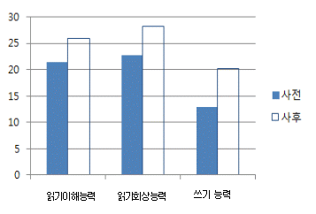
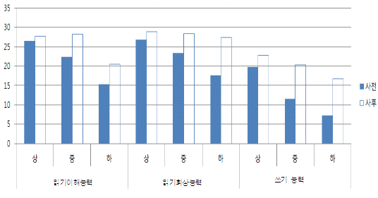
Ⅳ. 생각틀을 활용한 읽기•쓰기 통합 교수• 학습의 실제
B. 생각틀을 활용한 읽기•쓰기 통합 교수•학습 적용 결과 분석
2. 쓰기 능력에 미치는 영향
- 내용과 조직, 표현 영역 모두의 향상이 있음
- 조직 영역의 전체에서 높은 성과를 보임
- 상 집단은 유의한 차이를 보이지 않았음
- 중,하 집단의 적용에 보다 효과적임.
교수학습 전후 읽기이해,
회상, 쓰기 능력의 차이
학습 능력에 따른
교수학습 전후 읽기이해,
회상, 쓰기 능력의 차이

Slide 25
Ⅴ. 결론
CHAPTER 5

Slide 26
작은제목은 여기에 입력하세요
Ⅴ.결론
학습자의 읽기 및 쓰기 능력의
유의미한 향상을 가져옴
상 집단의 학습자 보다는
중, 하 집단 학습자의 적용에 보다 효과적임
서사적 글이나 기술적 글에도 적용해보는
연구가 이루어져야 할 것임.
생각틀을
활용한
읽기 쓰기 통합
교수 학습

